Slide 1
Narzędzia do testowania
Wykorzystanie WhiteUI framework

Slide 2
WhiteUI - wstęp
Co to jest?
Framework pozwalający automatyzować testowanie aplikacji desktopowych, poprzez wywoływanie
https://github.com/TestStack/White
http://white.teststack.net/docs/getting-started
http://teststackwhite.readthedocs.org/en/latest/
Co jest niezbędne żeby używać?
Aplikacja do przeglądania UI, taka jak UI Verify (https://uiautomationverify.codeplex.com/releases/view/11366) czy AutoIT (https://www.autoitscript.com/site/autoit/downloads/).

Slide 3
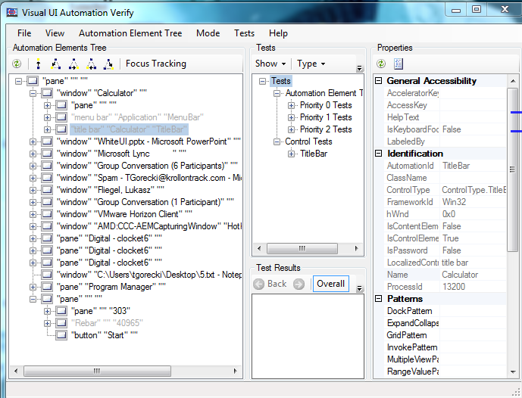
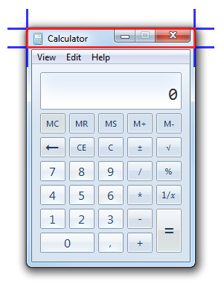
UI Verify
Jak korzystać?

Slide 4
TestStack.White
Podpięcie do aplikacji
Uruchomienie
Application app = Application.Launch( params ); - Uruchamia podaną aplikację
Podpięcie do procesu
Application app = Application.Attach( params ); - White lączy się z podanym procesem
Uruchomienie lub podpięcie
Application app = Application.AttachOrLaunch( params ) – White uruchamia podaną aplikację po czym łączy się z procesem
//Przykład:
Application app = Application.AttachOrLaunch(new ProcessStartInfo("calc"));
Wyłączenie aplikacji
Application.Kill(); - zabija process aplikacji
Application.Close(); - zamyka główne okno aplikacji
//Przykład:
app.Close();

Slide 5
Użycie White - TestStack.White.UIItems
Obsługa okna
Znalezienie okna w procesie
Application. WindowItems.GetWindow( params ) – zwraca okno o podanym tytule
Application. WindowItems.GetWindows() – zwraca wszystkie okna aplikacji
//Przykład:
Window win = app.GetWindow("Calculator");
Znalezienie okna dialogowego
Window.ModalWindow( params ) – zwraca modalne okno o podanym tytule lub spełniającym podane kryteria
Window.ModalWindows() – zwraca wszystkie okna modalne
//Przykład:
Window modalWindow = win.ModalWinow(„Warning");

Slide 6
Użycie White - TestStack.White.UIItems
Obsługa elementów okna
Znalezienie danego elementu okna
Window.Get<Typ>(SearchCriteria) – zwraca element okna danego typu (np. przycisk, listę itp.), która spełnia podane kryteria
//Przykład:
Button button = win.Get<Button>(SearchCriteria.ByAutomationId(”btnOK”));
var checkbox = win.Get(SearchCriteria.ByText(”Checkbox1”));
Obsługa Menu
Window.MenuBars;
Window.MenuBar;
//Przykład:
MenuBar menuBar = win.MenuBar; - pobiera główne menu danego okna
Menu menu = menuBar.MenuItemBy(SearchCriteria.ByText(”Menu name”); - pobiera dane menu, np.: File
Menu subMenu = menu.SubMenu(SearchCriteria.ByText(”Submenu name”); pobiera pod-menu

Slide 7
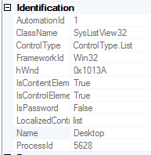
Użycie White - TestStack.White.UIItems
Kryteria wyszukiwania elementów
(And)ByText()
(And)ByClassName()
(And)ByAutomationID()
(And)ByControlType()
Typy UIItems – najczęściej używane typy:
Więcej typów na: http://teststackwhite.readthedocs.org/en/latest/UIItems/#controltype-to-uiitem-mapping-for-primary-uiitems
UIA ControlType | White’s UIItem
List | ListBox
DataGrid | ListView
Edit | TextBox
Text | Label
ComboBox | ComboBox
Button | Button
ListItem | ListItem

Slide 8
Użycie White - TestStack.White.InputDevices
Obsługa klawiatury
Keyboard.Instance.Enter(string) - Naciśniecie dowolnego klawisza
Keyboard.Instance.PressSpecialKey(SpecialKeys) - Naciśnięcie specjalnego klawisza
Keyboard.Instance.HoldKey(SpecialKeys) – Przytrzymanie klawisza
Keyboard.Instance.LeaveKey(SpecialKeys) - Zwolnienie klawisza
Przykłady niektórych klawiszy specjalnych:
KeyboardInput.SpecialKeys.ALT;
KeyboardInput.SpecialKeys.CONTROL;
KeyboardInput.SpecialKeys.RETURN;
KeyboardInput.SpecialKeys.SHIFT;
KeyboardInput.SpecialKeys.ESCAPE
//Przykład:
win.Keyboard.HoldKey(KeyboardInput.SpecialKeys.CONTROL);
win.Keyboard.Enter(”c”);
win.Keyboard.LeaveKey(KeyboardInput.SpecialKeys.CONTROL);

Slide 9
White – przydatne linki
https://github.com/TestStack/White
http://teststackwhite.readthedocs.org/en/latest/
https://uiautomationverify.codeplex.com/releases/view/11366

